Slide 1
Древнегреческие мифы (обобщение)4класс
Презентация разработана учителем начальных классов БОУ г. Омска «СОШ №90 имени Д.М. Карбышева» Малышкиной Анной Геннадьевной

Slide 2
1 конкурс – “Блиц”
Чем боги отличались от людей?
Сколько подвигов совершил Геракл?
Богиня любви и красоты?
Одна из горгон?
Владыка подземного царства мёртвых?
Верховное божество в греческой мифологии?
7. Священная гора, место пребывания богов во главе с Зевсом?
8. Бог подземного мира и царства мёртвых?
9. Титан, похитивший огонь с Олимпа, жесток наказанный Зевсом?
10. Владыка морей?
11. Полубык - получеловек, обитавший в лабиринте?
12. В древнегреческих мифах великан с одним глазом посередине лба?

Slide 3
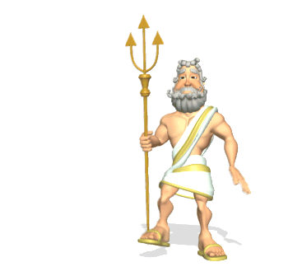
2 конкурс - “Кто это?”
Я сильнейший из всех богов. Бури и грозы, ветра и дожди, молнии и гром – все это происходит по моей воле. Горе тому, кто нарушит порядок, установленный мною на земле. Взмахну рукой – и поражу клятвопреступника пламенной стрелой.
ЗЕВС

Slide 4
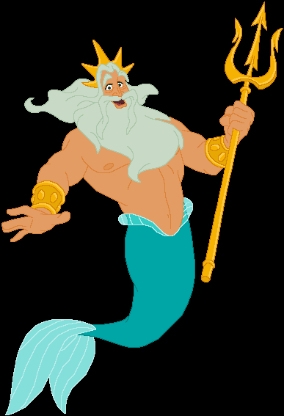
Ударю я трезубцем – и поднимается на море страшная буря, вздымаются огромные волны, которые бросают на скалы корабли , как пушинки. Отложу свой трезубец – и утихают волны, спокойна гладь морская, и я на колеснице запряженной златогривыми конями, спускаюсь на дно моря в свой дворец, где живу со своей женой Амфитритой.
ПОСЕЙДОН

Slide 5
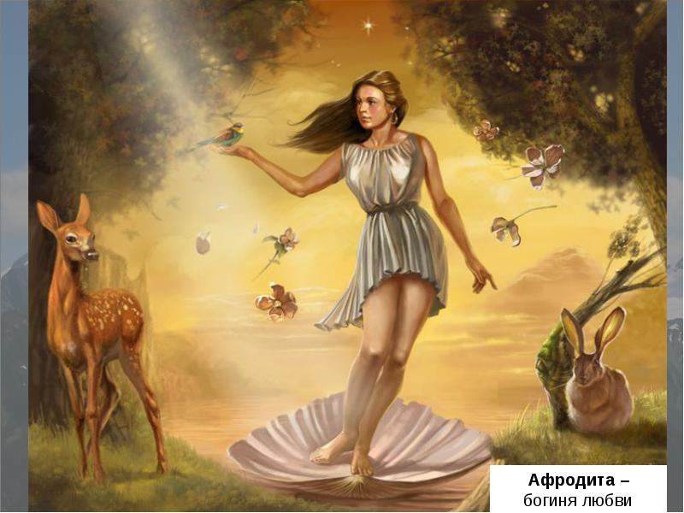
Из белоснежной пены морской родилась я, богиня любви и красоты. Я росла близ островов Киферы и Кипра. Куда не ступаю, всюду благоухают цветы. Дикие звери – следуют за мной. Как ручные. Я добра и нежна со всеми кроме, тех, кто любит самого себя.
АФРОДИТА

Slide 6
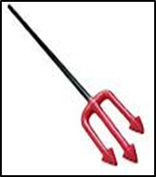
3 конкурс – “Чьё это?” Кому принадлежат предметы, изображённые на предложенном рисунке?

Slide 7
4 конкурс – “Замени ” Одним словом из греческой мифологии выразить переносные значения различных понятий
Самовлюблённый человек
Люди, сохраняющие невозмутимое спокойствие
Долгие странствия, приключения или рассказ о них
Грозный начальник
Замечательный музыкант
Злая женщина, нечто чудовищное
Нарцисс
Олимпийцы
Одиссея
Зевс
Орфей
Фурия

Slide 8
5 конкурс – «мифический зоосад».
В каких мифах встречаются эти животные.
лошадь
змей
бык
лев

Slide 9
6 конкурс «Хороший-плохой»
Разделите имена героев на 2 группы:
Прометей, Ехидна, медуза Горгона, Икар, Минотавр, Персей.
(Дополнительный балл: расскажите их историю)

Slide 10
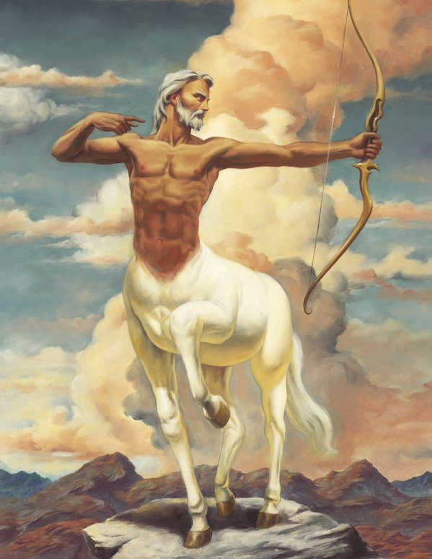
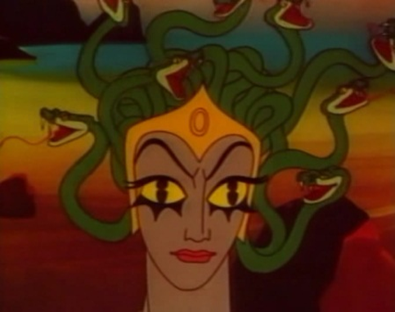
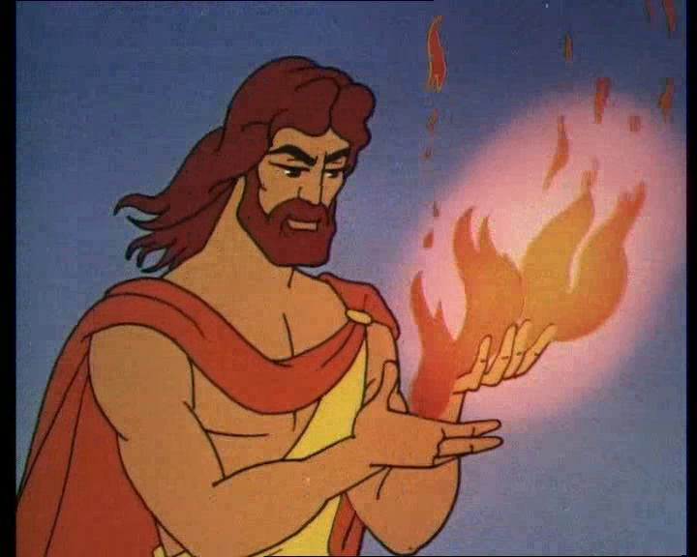
7 конкурс – «Собери пазлы»
Соберите пазлы и назовите героев.

Slide 11
Спасибо за работу!

Slide 12
Использована разработка внеклассного мероприятия «Мифы Древней Греции» учителя начальных классов Павловой Елены Анатольевны г. Санкт-Петербург

